Slide 1

Le coût des manuels scolaires et les alternatives abordables à l’Université d’Ottawa
Mélanie Brunet, Ph.D.
Bibliothécaire des droits d’auteur
Bibliothèque de l’Université d’Ottawa
À moins d’un avis contraire, le contenu de cette présentation est disponible sous une licence Creative Commons Attribution-Partage dans les Mêmes Conditions 4.0 International.

Slide 2
1.
Coût des manuels scolaires
uOttawa et mise en contexte

Slide 3




Tendances : manuels scolaires
Coût des manuels depuis 2000 + tarif sur livres importés
146%
Consolidation et concentration
Manuels numériques, codes d’accès, fonctions à « valeur ajoutée »
N.S. Baron, “Textbook merger could create more problems than just higher prices,” The Conversation (19 septembre 2019), https://theconversation.com/textbook-merger-could-create-more-problems-than-just-higher-prices-123120 et R. Jhangiani & S. Jhangiani, “Investigating the Perceptions , Use, and Impact of Open Textbooks: A survey of Post-Secondary Students in British Columbia,” International Review of Research in Open and Distributed Learning 18.4 (juin 2017), http://www.irrodl.org/index.php/irrodl/article/view/3012/4214.
Notes:
L'augmentation du coût des manuels scolaires a largement dépassé l'inflation générale au cours de la même période ; les manuels imprimés en provenance des États-Unis et de l'étranger sont également soumis à un tarif de 10 à 15 % en vertu de la Réglementation sur l'importation de livres (ne s'applique pas aux livres électroniques)
Consolidation - Cengage et McGraw-Hill ont récemment annoncé une fusion, toutes deux pour se concentrer sur les options numériques, la location et l'accès inclusif (moins de vente directe aux particuliers) ; Moins de pression pour maintenir les prix bas ; Principaux éditeurs d'ouvrages éducatifs au Canada anglais (le plus souvent des filiales de sociétés américaines ou britanniques) : McGraw Hill, Nelson, Pearson, OUP
Les éditeurs dans le domaine de l’éducation délaissent les manuels imprimés (ce qui réduit le marché des manuels d'occasion) pour privilégier les manuels numériques dotés de fonctions à "valeur ajoutée" (évaluations, banques d'images et diapositives pour les professeurs, des tuteurs, etc.), souvent au moyen d'un code d'accès et pour une durée limitée (peut être moins coûteux au départ, mais s'accompagne de coûts, c'est-à-dire l'accès au matériel pour une durée limitée, la nécessité d'un accès stable et fiable à l'internet et à un appareil, ne peut être revendu...
... versions qui ne peuvent pas être achetées par les bibliothèques - sont destinées à être achetées par des particuliers)

Slide 4
Sondage auprès des étudiants – University of Guelph
(automne 2016 – 4 240 réponses d’étudiants du premier cycle)
72 %
ont dépensé moins de 500 $ pour leurs manuels
mais…
57 %
ont choisi de pas acheter au moins un manuel
H. Martin, « Students, textbooks, and the inevitability of open », OER Panel – ABC Copyright Conference (29 juin 2017), http://hdl.handle.net/1974/15953 et Accessible Course Content and Open Educational Resources Task Force, University of Guelph Student Textbook Survey (18 octobre 2017), https://www.lib.uoguelph.ca/sites/default/files/uofg_student_textbooksurvey_report.pdf.
Notes:
Enquête menée par la bibliothèque de l'Université de Guelph auprès d'étudiants de premier cycle, 4 240 réponses (21%), automne 2016
Des chiffres comparables à ceux d'une enquête menée en 2015 auprès d'étudiants postsecondaires en Colombie-Britannique (voir Jhangiani et Jhangiani) : http://www.irrodl.org/index.php/irrodl/article/view/3012/4214

Slide 5
Sondage auprès des étudiants – University of Guelph
Que font les étudiants s’ils n’achètent pas le manuel?
27 %
utilisent exemplaire de la bibliothèque
17 %
utilisent exemplaire d’un ami
22 %
téléchargement
6 %
autre stratégie
28 %
n’utilisent pas du tout le manuel
H. Martin, « Students, textbooks, and the inevitability of open », OER Panel – ABC Copyright Conference (29 juin 2017), http://hdl.handle.net/1974/15953 et Accessible Course Content and Open Educational Resources Task Force, University of Guelph Student Textbook Survey (18 octobre 2017), https://www.lib.uoguelph.ca/sites/default/files/uofg_student_textbooksurvey_report.pdf.
Notes:
Téléchargement d’une copie - probablement pas légalement
Autre stratégie, notamment l'utilisation d'une édition antérieure même si les pages ne correspondent pas, utilisation de la bibliothèque publique, la recherche d'information sur Google, l'achat d’un exemplaire sur Amazon (prise de notes puis retour pour remboursement), combinaison d'options.
Selon les commentaires, les autres options étaient moins que satisfaisantes - les étudiants auraient préféré posséder un exemplaire du manuel requis

Slide 6
Sondage auprès des étudiants – University of Guelph
Inconvénient de ne pas acheter le manuel
« C'est un sacrifice d'environ 15% par rapport à ma note finale, mais cela en vaut parfois la peine. »
(traduction)
Accessible Course Content and Open Educational Resources Task Force, University of Guelph Student Textbook Survey (18 octobre 2017), https://www.lib.uoguelph.ca/sites/default/files/uofg_student_textbooksurvey_report.pdf.

Slide 7
Sondage auprès des étudiants – University of Guelph
Inconvénient de ne pas acheter le manuel
« Si vous n'avez pas les moyens d'acheter un manuel scolaire, vous avez moins de possibilités d'apprendre que vos camarades de classe. Votre note pourrait être plus faible uniquement parce que vous n'êtes pas du même milieu socio-économique. »
(traduction)
Accessible Course Content and Open Educational Resources Task Force, University of Guelph Student Textbook Survey (18 octobre 2017), https://www.lib.uoguelph.ca/sites/default/files/uofg_student_textbooksurvey_report.pdf.

Slide 8
Sondage auprès des étudiants – University of Guelph
Inconvénient de ne pas acheter le manuel
« Je suis confronté à un compromis entre obtenir des notes suffisamment bonnes pour impressionner les personnes qui contrôlent mon avenir et être capable de satisfaire mes besoins de base comme la nourriture. Je dois choisir la nourriture. »
(traduction)
Accessible Course Content and Open Educational Resources Task Force, University of Guelph Student Textbook Survey (18 octobre 2017), https://www.lib.uoguelph.ca/sites/default/files/uofg_student_textbooksurvey_report.pdf.
Notes:
C'est une chose que la bibliothèque a entendue à travers les commentaires des étudiants lors de nos campagnes #misèredesmanuels.

Slide 9






Format vs coût
R.S. Jhangiani, F.N. Dastur, R. Le Grand & K. Penner, « As Good or Better than Commercial Textbooks: Students’ Perceptions and Outcomes from Using Open Digital and Open Print Textbooks, » Canadian Journal for the Scholarship of Teaching and Learning 9.1 (avril 2018), https://doi.org/10.5206/cjsotl-rcacea.2018.1.5.
Notes:
Des études ont montré que lorsque les étudiants ont le choix entre un manuel imprimé et un manuel numérique, ils préfèrent l'imprimé s'ils peuvent avoir leur propre exemplaire. Ils veulent prendre des notes ou surligner les textes. Mais pour réduire les coûts, ils feront des compromis et choisiront le numérique (qui présente l'avantage d'être accessible partout et à tout moment si l'on dispose d'un appareil et d'une bonne connexion internet, et que le livre est téléchargeable pour plus tard).

Slide 10

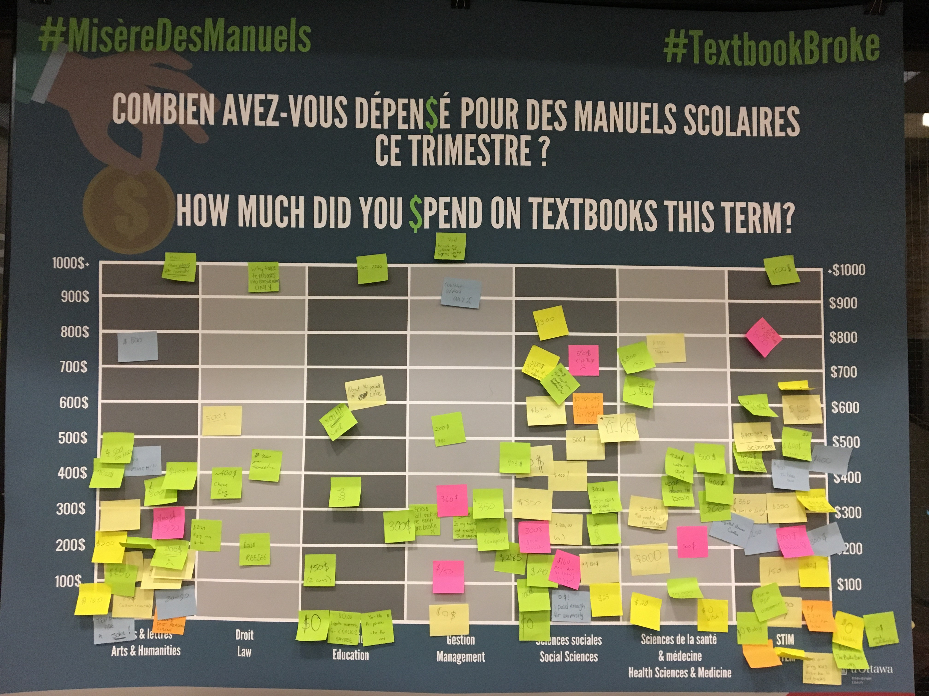
#MisèreDesManuels à uOttawa
uOttawa Library, Twitter, 22 janvier 2020, https://twitter.com/uOttawaBiblio/status/1219993375555969025
Bibliothèque Morisset, janvier 2019
Notes:
Dépenses et coûts à l'Université d'Ottawa...
Les campagnes "textbookbroke" ont commencé aux États-Unis dès 2014 - tweets de reçus, disant comment ils auraient dépensé l'argent autrement, affiche comme la nôtre ; pour attirer l'attention sur les coûts et l'impact sur les étudiants ; au Canada, l'Ontario Undergraduate Student Alliance (OUSA) a été active à cet égard (et en promouvant les ressources éducatives libres comme une alternative) ; les bibliothèques et les associations étudiantes à travers le pays ont mené leurs propres campagnes.
Méthodologie :
3e semaine de janvier et de septembre
Affiche dans cinq bibliothèques
Organisé par domaines/facultés :
Arts et sciences humaines
Droit
Éducation
Gestion
Sciences sociales
Sciences de la santé et médecine
STIM
Focus : ce que les étudiants disent dépenser en matériel de cours (montants et commentaires)
Résultats pour 5 trimestres - Hiver 2018 à Hiver 2020

Slide 11
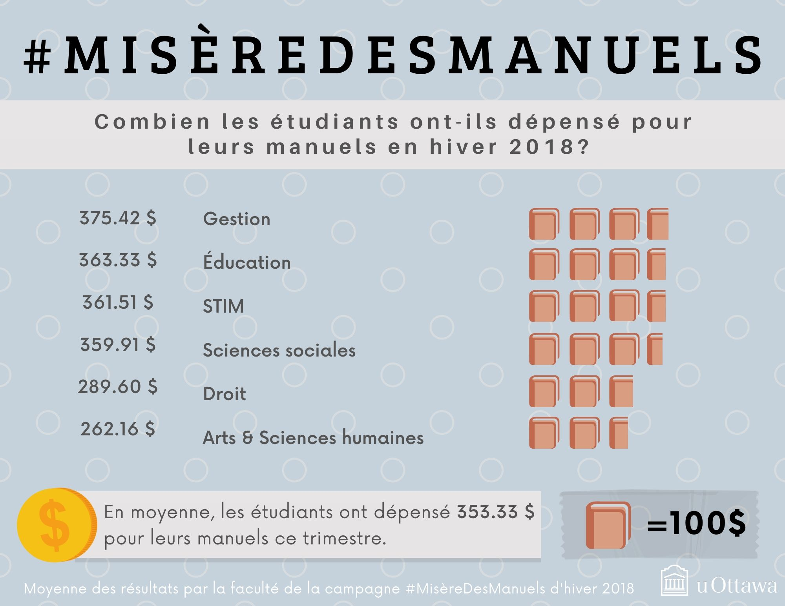
Hiver 2018
Alicia Yoshino, Bureau du droit d’auteur, Université d’Ottawa
Notes:
Première campagne à l'hiver 2018 :
Moyenne de 353,33 $, avec Gestion en tête avec 375,42 $

Slide 12
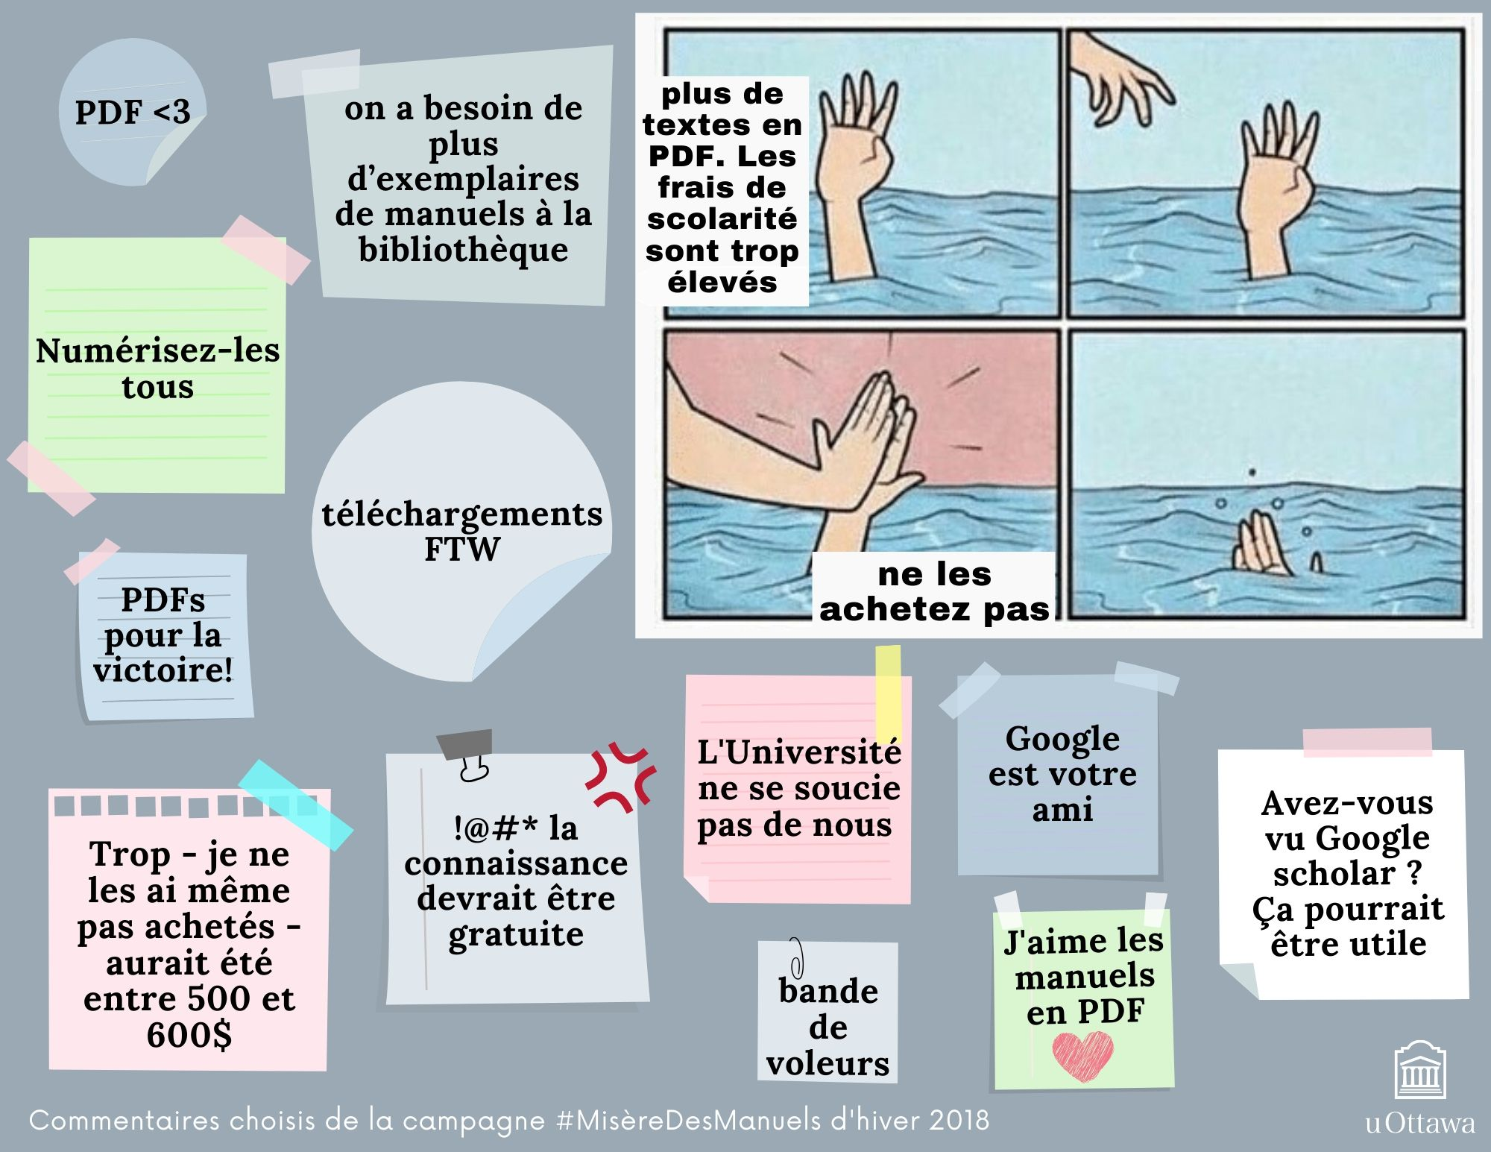
Hiver 2018
Alicia Yoshino, Bureau du droit d’auteur, Université d’Ottawa

Slide 13
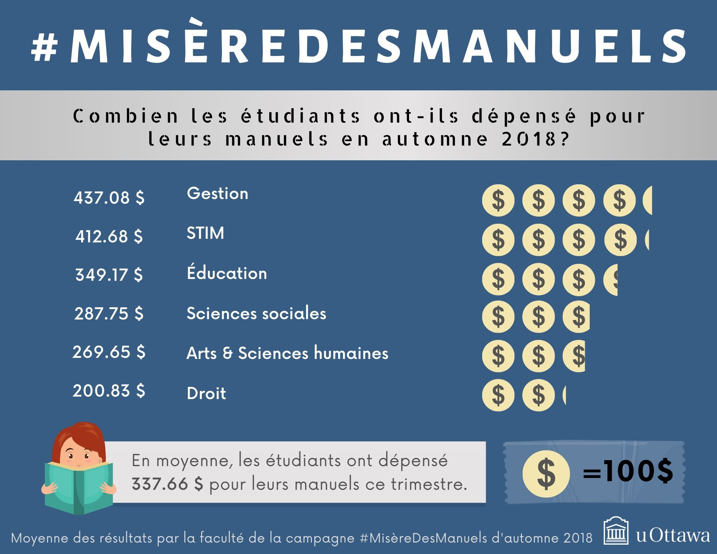
Automne
2018
Alicia Yoshino, Bureau du droit d’auteur, Université d’Ottawa
Notes:
Deuxième campagne à l'automne 2018 :
Moyenne de 337,66 $, avec Gestion de nouveau en tête avec 437,08 $

Slide 14
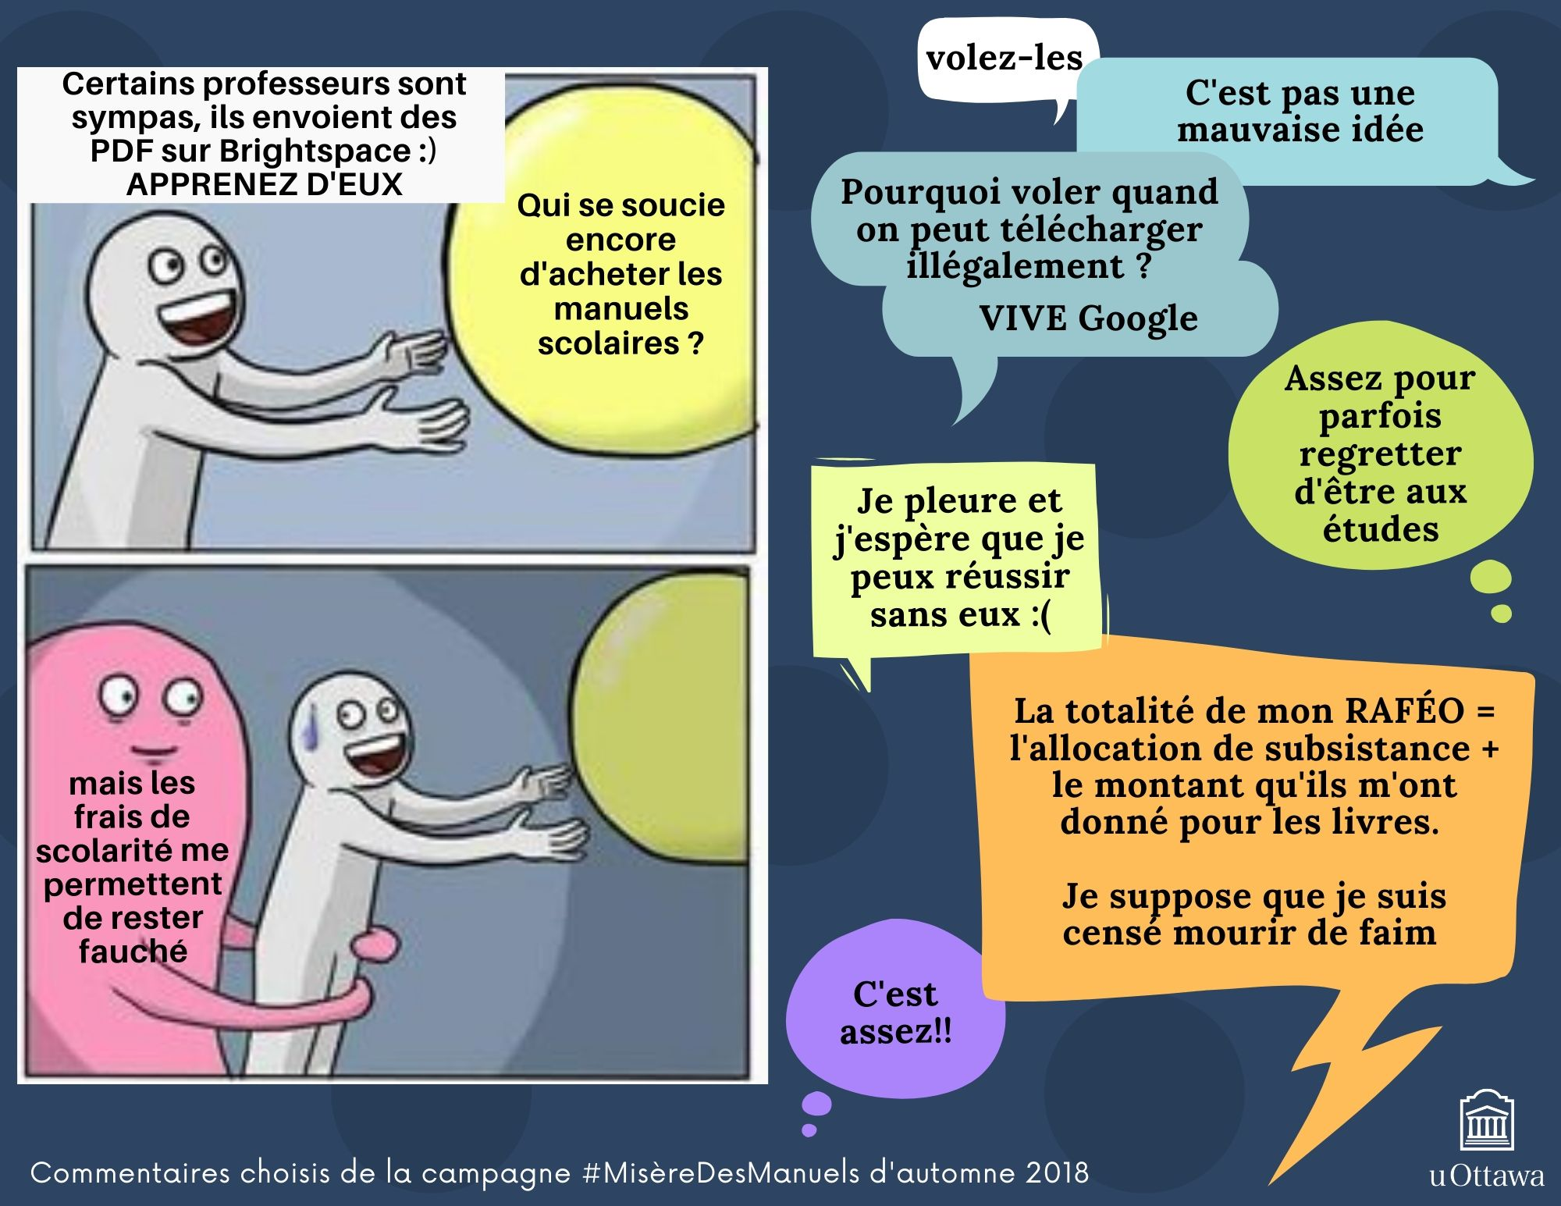
Automne
2018
Alicia Yoshino, Bureau du droit d’auteur, Université d’Ottawa

Slide 15
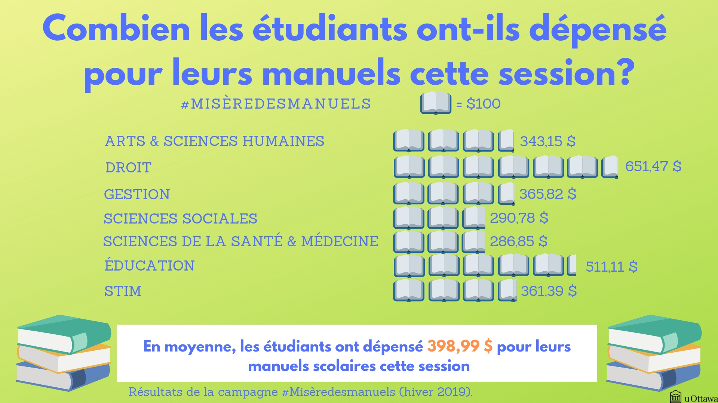
Hiver 2019
Émilie Gendron, Bureau du droit d’auteur, Université d’ Ottawa
Notes:
Troisième campagne Hiver 2019
Moyenne de 398,99 $, avec Droit en tête à 651,47 $

Slide 16
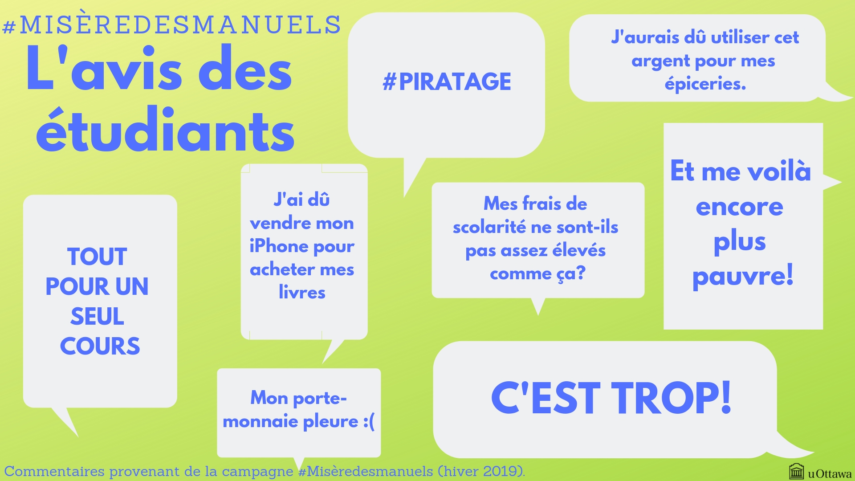
Hiver 2019
Émilie Gendron, Bureau du droit d’auteur, Université d’ Ottawa

Slide 17
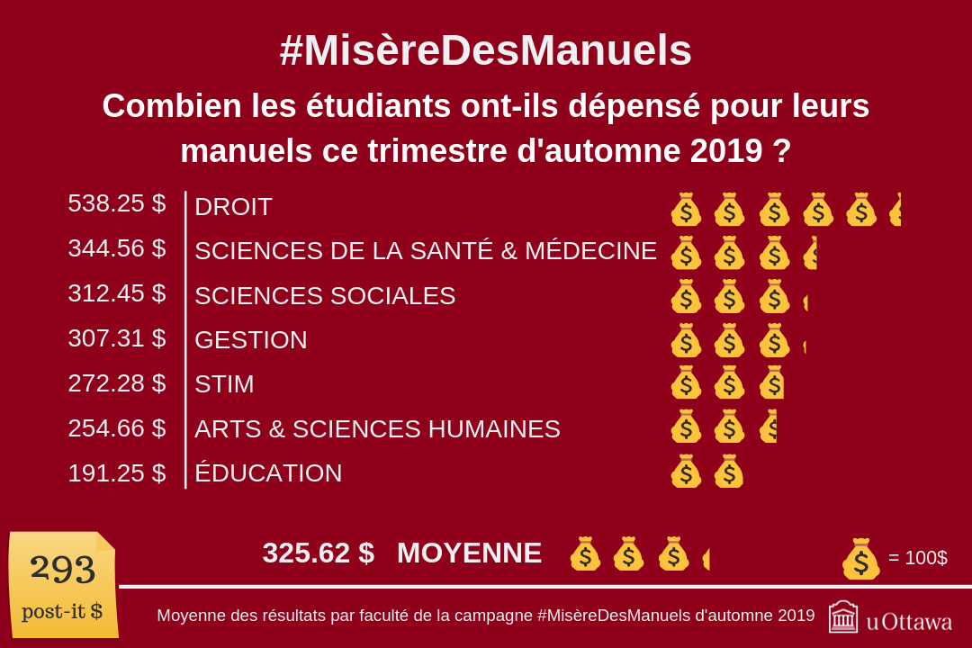
Automne
2019
Barotsz Chmura, Bureau du droit d’auteur, Université d’Ottawa
Notes:
Quatrième campagne à l'automne dernier :
Moyenne de 325,62 $, avec Droit en tête à nouveau à 539,25 $

Slide 18
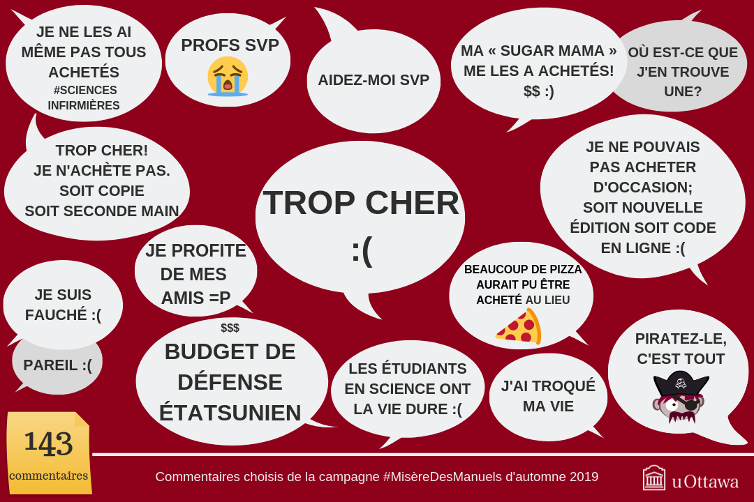
Automne
2019
Barotsz Chmura, Bureau du droit d’auteur, Université d’Ottawa

Slide 19
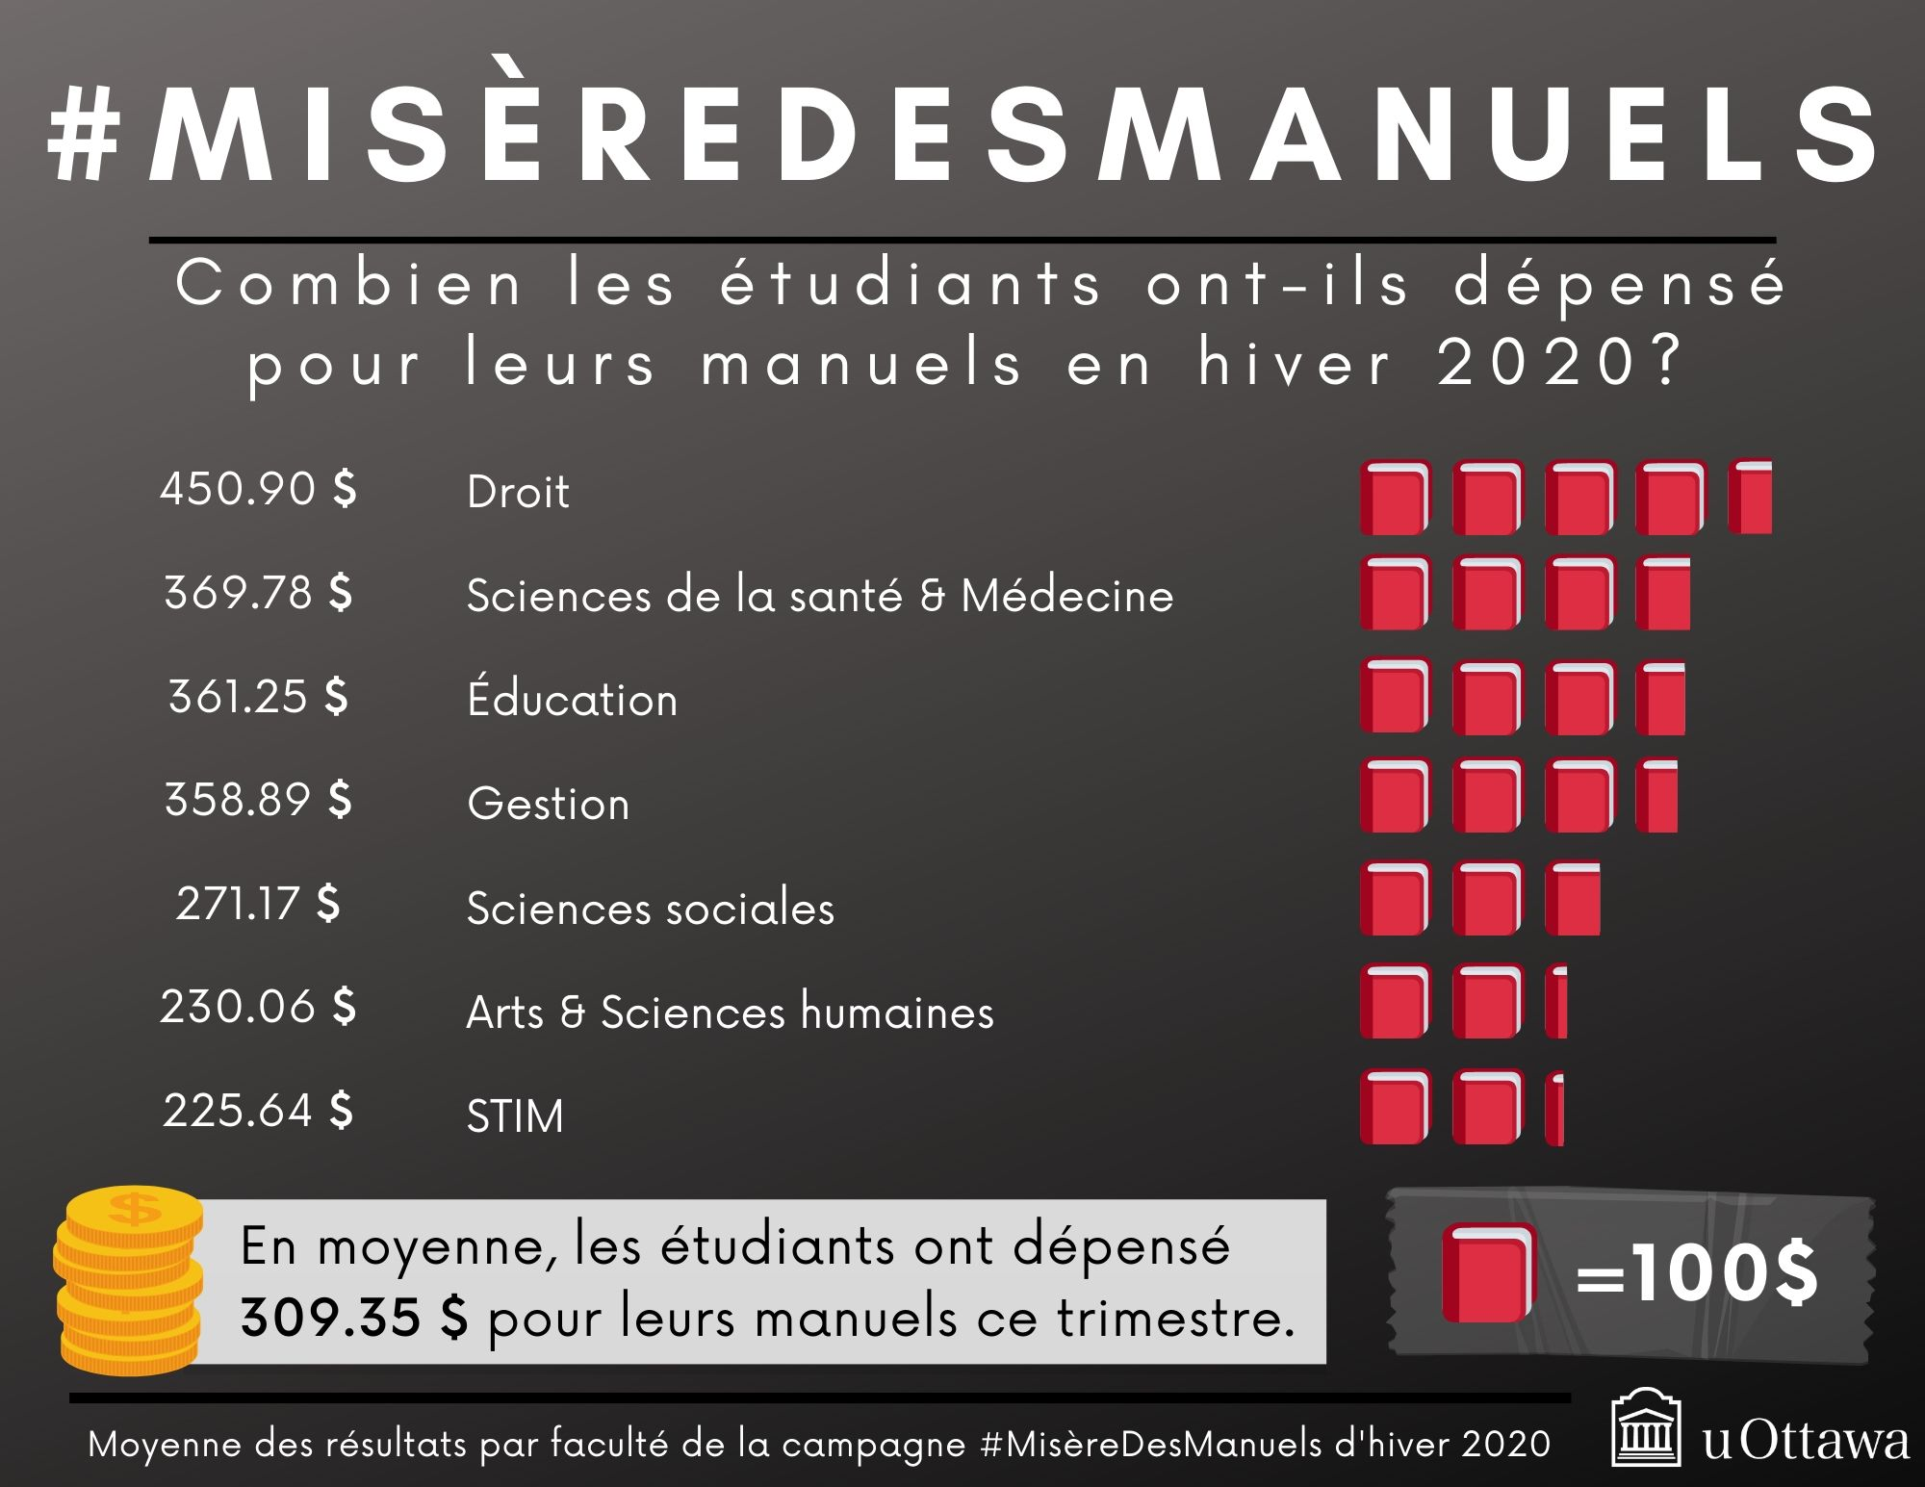
Hiver 2020
Alicia Yoshino, Bureau du droit d’auteur, Université d’Ottawa
Notes:
Cinquième et dernière campagne en janvier dernier
Moyenne de 309,35 $, toujours avec Droit en tête à 450,90 $

Slide 20
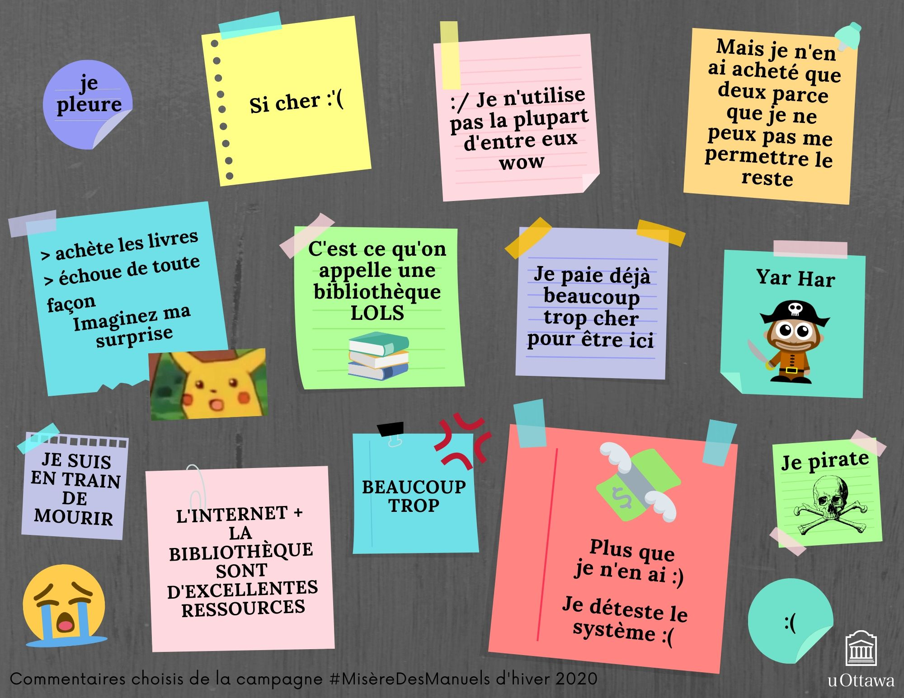
Hiver 2020
Alicia Yoshino, Bureau du droit d’auteur, Université d’Ottawa

Slide 21
Notes:
Tout au long de ces cinq trimestres, les dépenses moyennes déclarées furent entre 300 et 400 dollars par trimestre.
Les dépenses en Droit sont les plus élevées au cours des trois derniers trimestres (depuis que nous avons une affiche à la bibliothèque de droit) - entre 450 et 650
Il y a une baisse générale, mais il est trop tôt pour dire pourquoi ou si la tendance se poursuit - les prix sont-ils plus bas ou les étudiants et les professeurs sont-ils plus nombreux à recourir à des alternatives?

Slide 22
Notes:
Dépenses déclarées pour l'année universitaire en cours 2019-2020 :
Moyenne globale : 634,97 $
Arts et sciences humaines : 484,72 $
Droit : 989,15 $ *
Éducation : 552,50 $
Gestion : 666,20 $
Sciences sociales : $583.62 $
STIM : 497,92 $
Sciences de la santé et médecine : 714,34 $

Slide 23
Notes:
Au cours de ces cinq trimestres, 11 à 12 % des participants déclarent régulièrement avoir dépensé 0 $ en matériel de cours - par certains moyens légaux, mais aussi par certains moyens illégaux... Automne 2019, près de 10 % des réponses faisaient référence au piratage et aux téléchargements illégaux

Slide 24
Données sur le coût des manuels à uOttawa
2018-2019 et 2019-2020
Programmes de premier cycle ayant le plus haut taux d’inscription dans chaque faculté
Anglais et français
Séquence de cours de la première année
Matériel requis seulement
Boutique Campus
Agora (2018-2019)
docUcentre
Rytec
Librarie du Soleil
Service du livre (droit civil)
Common Law Student Society Bookstore (2018-2019)
Notes:
Coûts des manuels scolaires pour déterminer combien les étudiants étaient censés dépenser (par rapport au montant qu'ils ont déclaré avoir dépensé)

Slide 25
Notes:
Les dépenses attendues sont les plus élevées - l'option la plus chère - si les étudiants ne comparent pas les prix, peuvent avoir leurs propres exemplaires et ne font pas de compromis sur le format

Slide 26
Notes:
Les dépenses attendues sont les plus élevées - l'option la plus coûteuse - si les étudiants ne comparent pas les prix, peuvent avoir leurs propres exemplaires, et ne font pas de compromis sur le format
Au cours de ces deux années, le programme de droit (common law) est le plus coûteux, avec un total de plus de 2 000 $ de dépenses prévues si les étudiants devaient acheter tout le matériel de cours nécessaire au coût le plus élevé (sans compromis de format).
Attention : dans les deux années, il semble qu'il soit généralement plus coûteux d'étudier en anglais qu'en français, mais ce serait trop simplifier la situation: le marché des manuels scolaires est beaucoup plus petit en français, les nouvelles éditions ne sortent pas aussi fréquemment (ex. Campbell's Biology mis à jour tous les 2 ans en anglais mais tous les 4 ans en français), possible que les professeurs des cours en français se tournent vers d'autres options comme les notes de cours imprimées/réserve de cours/Brightspace pour rassembler des parties de diverses ressources au lieu d’assigner un manuel qui n'existe peut-être pas.

Slide 27
Boutique Campus vs Agora, 2018-2019
Moyenne : 9,8 % Médiane : 12,0 %
 | Boutique Campus | Agora | Différence
Writing by Choice (ENG1100) | 96,00 $ | 84,55 $ | 11,9 %
Elements of Sociology (SOC1101) | 101,50 $ | 89,25 $ | 12,1 %
Engineering Problem Solving with C (GNG1106) | 214,75 $ | 189,13 $ | 11,9 %
Canadian Business and Society (ADM1301) | 135,75 $ | 118,86 $ | 12,4 %
Exemples de manuels, même format et même condition, à chaque endroit
Notes:
La seule année où nous avons pu recueillir des données sur le coût des manuels scolaires pour les deux librairies (Boutique Campus et Librairie Agora, qui est maintenant fermée), nous avons constaté que pour le matériel qui était disponibl dans le même format et dans le même état dans les deux magasins, les prix à Agora étaient généralement plus bas. En voici quatre exemples.
Note : la Boutique Campus avait généralement plus d'options pour les copies d'occasion ou le format numérique
Moyenne et médiane basées sur 107 titres

Slide 28
Différences par section
ENG1100 – Workshop in Essay Writing (automne 2019)
44 sections
32 sections
5 sections
4 sections
1 section
Aucun matériel assigné
Writing by Choice (3rd ed.) (OUP) 101,50 $
Norton Field Guide to Writing with Readings & Handbook (5th ed.) (Norton) 124,75 $
Checkmate: A Writing Reference for Canadians (3rd ed.) (Nelson) 84,25 $
+
Landmarks: A Process Reader for Canadian Writers (2nd ed.) (Pearson) 129,25 $
1 section
1 section
Checkmate: A Writing Reference for Canadians (3rd ed.) (Nelson)
84,25 $
Broadview Pocket Guide to Writing (4th ed.) (Broadview) 21,50 $
Tel qu’indiqué sur le site de la Boutique Campus (septembre 2019)
Notes:
Selon les manuels indiqués sur le site de la Boutique Campus - tous nouveaux, de poche - il est possible que des notes de cours imprimées du docUcentre aient également été assignées (on attend toujours les données pour l'automne 2019)
Chaque professeur peut assigner ce qu'il veut, mais pour les étudiants qui choisissent une section, le besoin de dépenser plus est aléatoire.

Slide 29



Impacts du coût des manuels
Compromis –
format
Téléchargements/
copies illégales
Stress
Notes:
Utiliser un format qui n'est pas préféré ou même le meilleur pour étudier afin d'économiser ; désavantage les étudiants ayant un handicap ou ceux qui apprennent mieux avec la version imprimée
Piratage, téléchargement illégal, versions de moindre qualité
Stress - finances (nourriture, loyer, retour à la maison) / pression de réussir sans manuel scolaire / organisation du temps autour des heures d'ouverture de la bibliothèque pour accéder aux exemplaires à la réserve / temps investi pour trouver des alternatives, etc. - suivre moins de cours, ne pas s'inscrire à un cours, se retirer d'un cours.

Slide 30
2.
ALTERNATIVES ABORDABLES
à uOttawa
Notes:
Les étudiants sont débrouillards, mais qu'en est-il des alternatives légales?

Slide 31
Promouvoir et récompenser la création de ressources didactiques abordables
Développer des ressources éducatives libres (REL) en français
Transformation 2030 – Plus Agile – Objectif 3 – Actions
https://transformation2030.uottawa.ca/fr/agile
Transformation 2030 – Plus interconnectée – Objectif 2 – Actions
https://transformation2030.uottawa.ca/web/fr/interconnectee
Notes:
L'université s'est engagée à s'attaquer au problème du coût des manuels scolaires - dernier plan stratégique

Slide 32


Notes de cours imprimées
docUcentre
Utilisation équitable
Licences (contrats de la bibliothèque avec fournisseurs)
Permission du titulaire des droits d’auteur
Coût moyen (hiver 2019)
Rytec
Licence Access Copyright
Coût moyen (hiver 2020)
23,96$
45,50$
Notes:
Les notes de cours imprimées souvent été présentées comme une alternative moins coûteuse que les manuels scolaires, qui permet de personnaliser le contenu.
Les prix incluent la TPS (5 %) dans les deux cas.
Coûts de reproduction (papier, encre, main-d'œuvre)
Une grande partie est disponible sans frais supplémentaires à la bibliothèque... à imprimer pour que les étudiants fassent les lectures… mais selon le cours, 20 à 40 % des étudiants inscrits n'achètent pas les notes de cours au docUcentre - selon les observations du Bureau du droit d’auteur (nous traitons toutes les demandes de notes de cours imprimées pour la conformité au droit d'auteur)
On ne sait pas si c'est aussi le cas à Rytec.

Slide 33

Réserve de cours (Ares) - Bibliothèque
Listes de lectures disponibles dans Ares ou Campus Virtuel
Syllabus
Tirer parti des collections de la Bibliothèque
Numérique et imprimée
Contenu en libre accès
Domaine public
Utilisation équitable
Licences de la bibliothèque
Permissions
Pour plus de détails : https://biblio.uottawa.ca/fr/trouver/reserve-cours

Slide 34

Ressources éducatives libres (REL)
Ressources pédagogiques disponibles gratuitement en libre accès
Licence Creatives Commons ou domaine public
5R – Reproduire, Réutiliser, Réviser, Remixer, Redistribuer
Plus de détails : “Ressources éducatives libres,” Communication savante, Bibliothèque de l’Université d’Ottawa, https://communicationsavante.uottawa.ca/ressources-educatives-libres
S. Clamageran et H. Gezundhajt (2018), Résumer, synthétiser, argumenter, https://ecampusontario.pressbooks.pub/resumersynthetiserargumenter/, CC BY-NC-SA 4.0
Notes:
Que sont-elles?

Slide 35
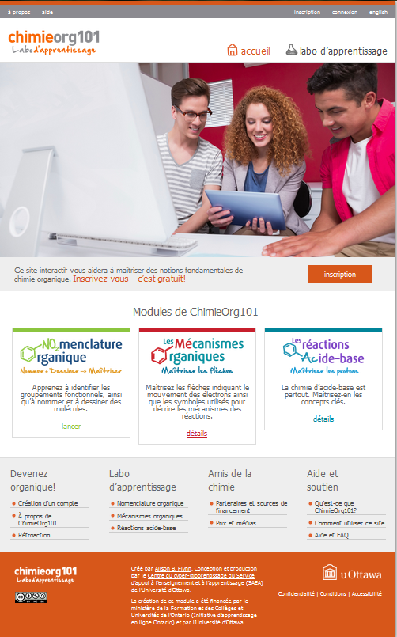
Ressources éducatives libres (REL)
Abordable pour les étudiants
Personnalisé et adapté
Plusieurs styles d’apprentissage
Réussite et diplomation
Accès continu
A.B. Flynn, ChimieOrg101, https://orgchem101.com/index_fr.php, CC BY-NC-SA 4.0
Notes:
Pourquoi ?
Abordable pour les étudiants, rendant l'éducation plus accessible
Personnalisable et adaptable, offrant des possibilités d'enseignement et d'apprentissage plus riches
Bénéficier de multiples styles d'apprentissage en intégrant divers formats de contenu (texte, audio, vidéo ou multimédia) et des éléments interactifs
Les REL contribuent à la réussite et à l'achèvement des études - par rapport aux manuels scolaires commerciaux, les élèves obtiennent des résultats identiques ou supérieurs aux examens qui utilisent un manuel scolaire ouvert
Peuvent continuer à y accéder après le cours, formation continue

Slide 36
3.
MOBILISATION
Que pouvons-nous faire?
Notes:
Nous avons tous un rôle à jouer pour rendre l'éducation plus abordable

Slide 37

Financement pour les REL à uOttawa
Subvention REL de la Bibliothèque
Programme de fonds Enseignement SAEA
À considérer :
Création d’un Fonds REL (dons)?
Cotisation initiée par les étudiants?
Déduction syndicale?
Notes:
Si les REL sont gratuites pour l'utilisateur, il faut du temps et de l'argent de quelque part pour les adapter ou les créer. Le coût de création d'un REL varie beaucoup selon que l'auteur effectue tout le travail dans le cadre de son emploi habituel (mais les dépenses communes sont la recherche, la révision, la traduction, la vidéographie, la conception graphique, etc.) : de 5 000 à plus de 80 000 dollars pour un manuel ouvert de haute qualité.
Ce qui existe déjà à 'uOttawa pour financer ce genre de projets
Autres options à envisager pour financer davantage de subventions
Ces REL auraient un impact au-delà de cette université

Slide 38

Professeurs
Service de réserve de cours de la Bibliothèque – tirer parti des collections
Considérer coût (et utilisation) du matériel assigné
Reconnaissance pour permanence/promotion
Financement et dégrèvement d’enseignement
Notes:
Au niveau pratique :
Utiliser le service de réserve de cours de la bibliothèque (électronique et imprimé) – tirer parti des collections de la bibliothèque sans frais supplémentaires pour les étudiants
Quel est le coût de ce qui est attribué et quelle sera son utilisation ?
Au niveau des politiques :
Reconnaissance de l'utilisation, adaptation et création de REL pour la permanence et la promotion
Financement et dégrèvement d’enseignement

Slide 39

Étudiants
Évaluations de cours
#MisèreDesManuels
Semaine de l’éducation ouverte
Création de contenu ouvert
Maureen Glynn, Heather Martin et Danielle Vander Wekken, CC BY 2.0
Notes:
Utilisez les évaluations de cours comme une occasion de dire aux profeseurs que vous appréciez le fait qu'ils aient réduit les coûts en utilisant le service de réserve de cours, en mettant des liens vers les lectures dans le Campus virtuel, en utilisant du contenu ouvert mais aussi en signalant ce qui ne fonctionne pas et en suggérant des alternatives
Participez à la campagne #MisèreDesManuels de la bibliothèque ou à une initiative plus large à l'échelle de la province grâce à OUSA
Participez aux événements de la Semaine de l'éducation ouverte - informez-vous
Créer vous-même du contenu ouvert en le plaçant sous une licence Creative Commons

Slide 40

Bibliothèque
Groupe de travail sur le matériel didactique ouvert et abordable
#MisèreDesManuels et coût des manuels
Service de réserve de cours
Subvention REL de la Bibliothèque
Création de contenu ouvert
Soutenir la découverte des REL
Notes:
Que fait la bibliothèque et que peut-elle faire de mieux ?
La bibliothèque joue un rôle important dans le nouveau groupe de travail MDOA - une initiative à l'échelle du campus avec trois bibliothécaires membres
Mener des campagnes #MisèreDesManuels et collecter des données sur le coût des manuels scolaires pour suivre les histoires et les tendances
Service de réserve de cours (électronique et imprimé) depuis l'automne 2019 qui tire parti des collections pour que vous n'ayez pas à payer à nouveau
Subvention REL pour les bibliothèques (les bénéficiaires seront annoncés le 6 mars) - première fois mais pas la dernière, espérons-le
Donner l'exemple en créant du contenu ouvert
Soutenir la découverte des REL - aider les professeurs, en ajoutant les REL aux dépôts et à notre propre catalogue, promouvoir les REL de l'Université d'Ottawa ailleurs

Slide 41
Remerciements
Bartosz Chmura
Emily Da Silva
Émilie Gendron
Jennifer Gratton
Vanessa Kraus
Myriam Lebel
Allison Smith
Alicia Yoshino

Slide 42
Merci!
Questions ou commentaires?
@MelanieBrunet
melanie.brunet@uottawa.ca

Slide 43
Attributions (autre qu’indiqué sur les diapos)
Gabarit “Antonio” de SlidesCarnival, CC BY 4.0
Icônes de Noun Project, licence libre de droit NounPro for Education

